Slide 1

Pre - IT

Slide 2

5. Cấu trúc điều kiện
Mục tiêu
Biểu thức If
Biểu thức If else
Biểu thức If lồng nhau
Biểu thức Switch
Biểu thức điều kiện (Toán tử 3 ngôi)

Slide 3
5. Cấu trúc điều kiện
Ngôn ngữ lập trình C/C++ sử dụng phương pháp lập trình tuần tự. Các câu lệnh được thực hiện theo trình tự từ trên xuống dưới. Trong một số trường hợp chúng ta muốn đoạn code của mình được sử dụng để quyết định thứ tự việc thực hiện các câu lệnh dựa trên các điều kiện cụ thể hoặc lặp lại một nhóm các câu lệnh cho đến khi thỏa mãn các điều kiện cụ thể, cấu trúc điều khiển cho phép thực hiện các câu lệnh của chương trình không theo trình tự tuần tự như trong văn bản. Cấu trúc điều khiển bao gồm các lệnh điều kiện và các lệnh lặp

Slide 4
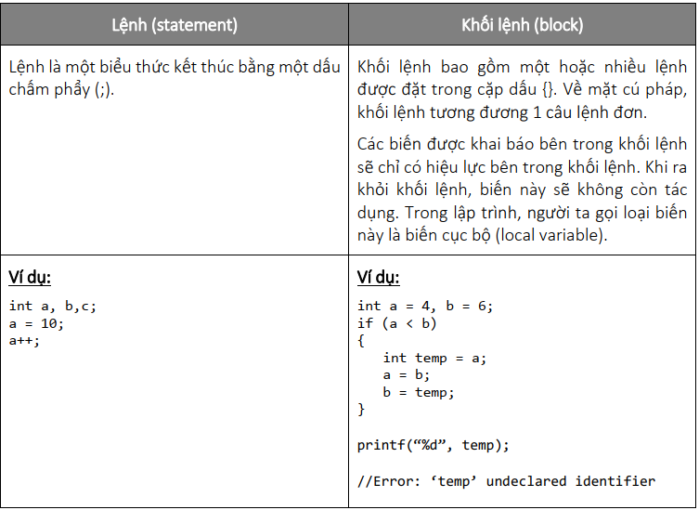
5.1 Lệnh (statement) và khối lệnh (block)

Slide 5
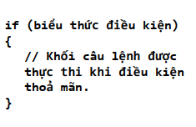
5.2 Phát biểu if không đầy đủ
Đôi khi chúng ta muốn làm cho sự thực thi một lệnh phụ thuộc vào một điều kiện nào đó cần được thỏa. Lệnh if cung cấp cách để thực hiện công việc này. Trước tiên biểu thức được định trị. Nếu kết quả là true thì sau đó lệnh được thực thi. Ngược lại, không làm gì cả.

Slide 6
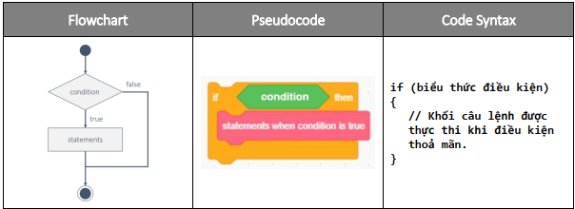
5.2 Phát biểu if không đầy đủ

Slide 7
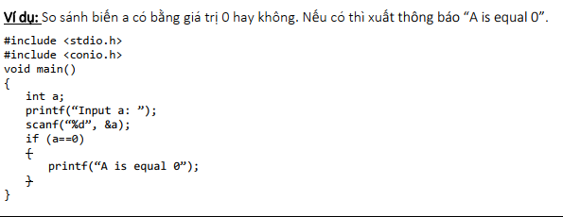
5.2 Phát biểu if không đầy đủ

Slide 8
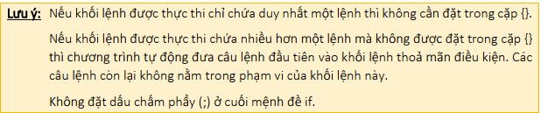
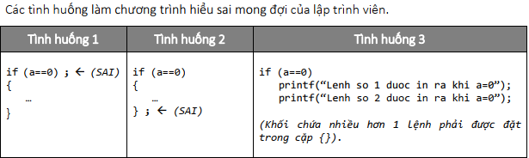
5.2 Phát biểu if không đầy đủ

Slide 9
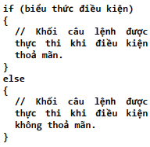
5.3 Phát biểu if đầy đủ
Một hình thức khác của phát biểu if cho phép chúng ta chọn một trong hai hướng giải quyết: một lệnh được thực thi nếu như điều kiện được thỏa mãn và lệnh còn lại được thực hiện nếu như điều kiện không thỏa mãn. Hình thức này được gọi là phát biểu đầy đủ của if.

Slide 10
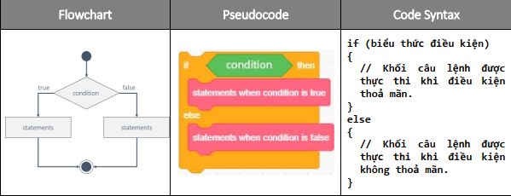
5.3 Phát biểu if đầy đủ

Slide 11
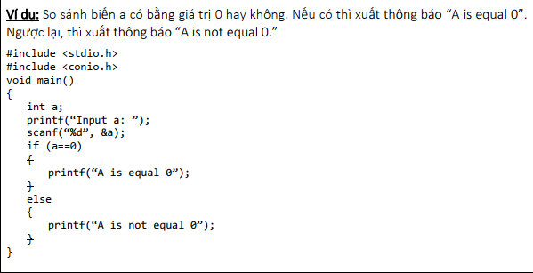
5.3 Phát biểu if đầy đủ

Slide 12
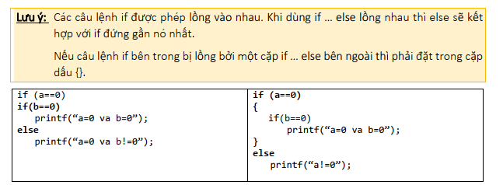
5.3 Phát biểu if đầy đủ

Slide 13
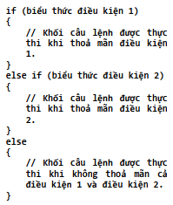
5.3 Phát biểu if lồng nhau
Đôi khi, tính chất phức tạp của bài toán đòi hỏi nhiều điều kiện kết hợp và có nhiều hơn 2 hướng giải quyết. Chúng ta cần lồng nhiều câu lệnh điều kiện vào nhau.

Slide 14
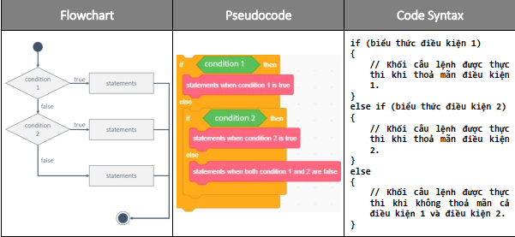
5.3 Phát biểu if lồng nhau

Slide 15
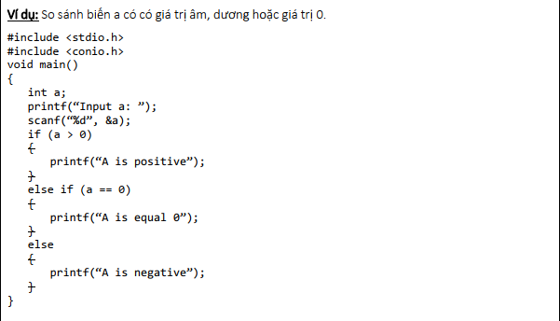
5.3 Phát biểu if lồng nhau

Slide 16
5.4 Lệnh switch
Về bản chất, phát biểu switch có cách vận hành tương tự như phát biểu if lồng nhau. Switch là cấu trúc lựa chọn có nhiều nhánh nhưng cách rẽ nhánh của switch đơn giản hơn vì không sử dụng các biểu thức điều kiện phức tạp. Biểu thức điều kiện của switch luôn là phép so sánh bằng giữa các giá trị có kiểu số nguyên (int, char, long) và một hằng nguyên.

Slide 17
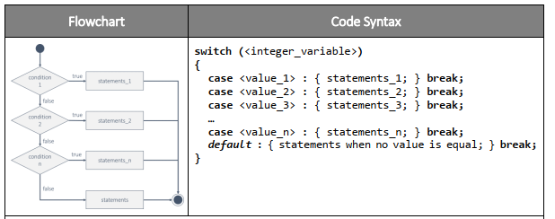
5.4 Lệnh switch

Slide 18
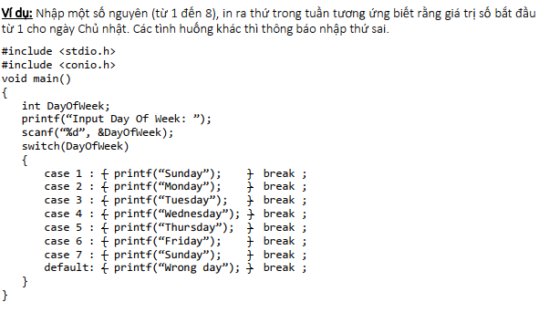
5.4 Lệnh switch

Slide 19
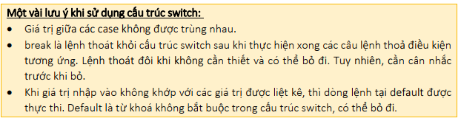
5.4 Lệnh switch

Slide 20

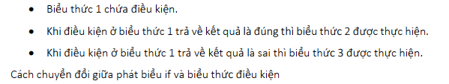

5.5 Biểu thức điều kiện

Slide 21
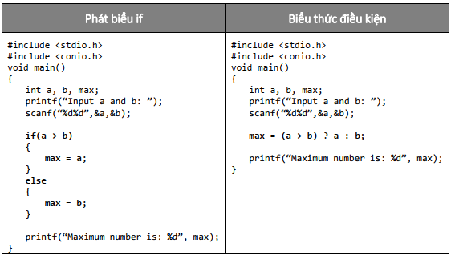
5.5 Biểu thức điều kiện

